Slide 1
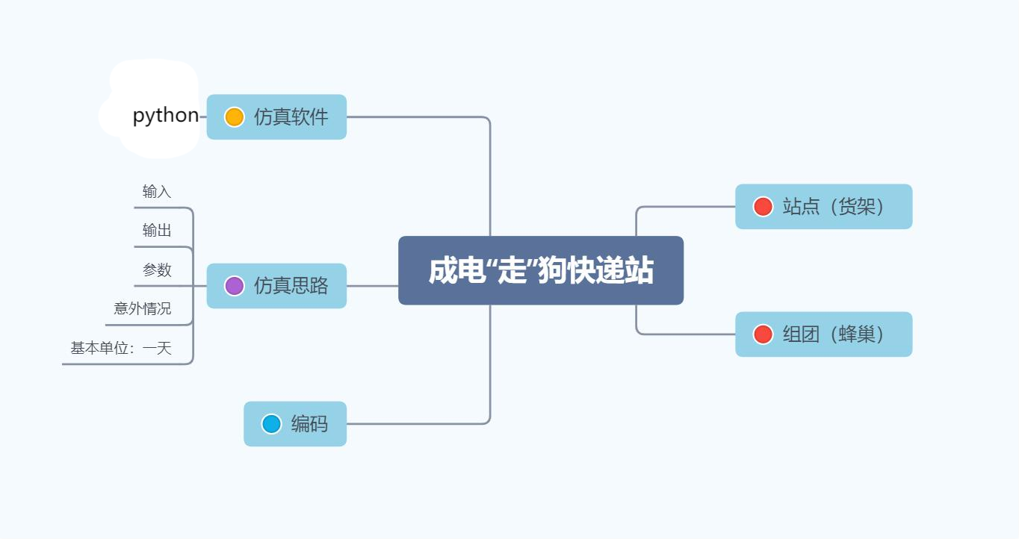
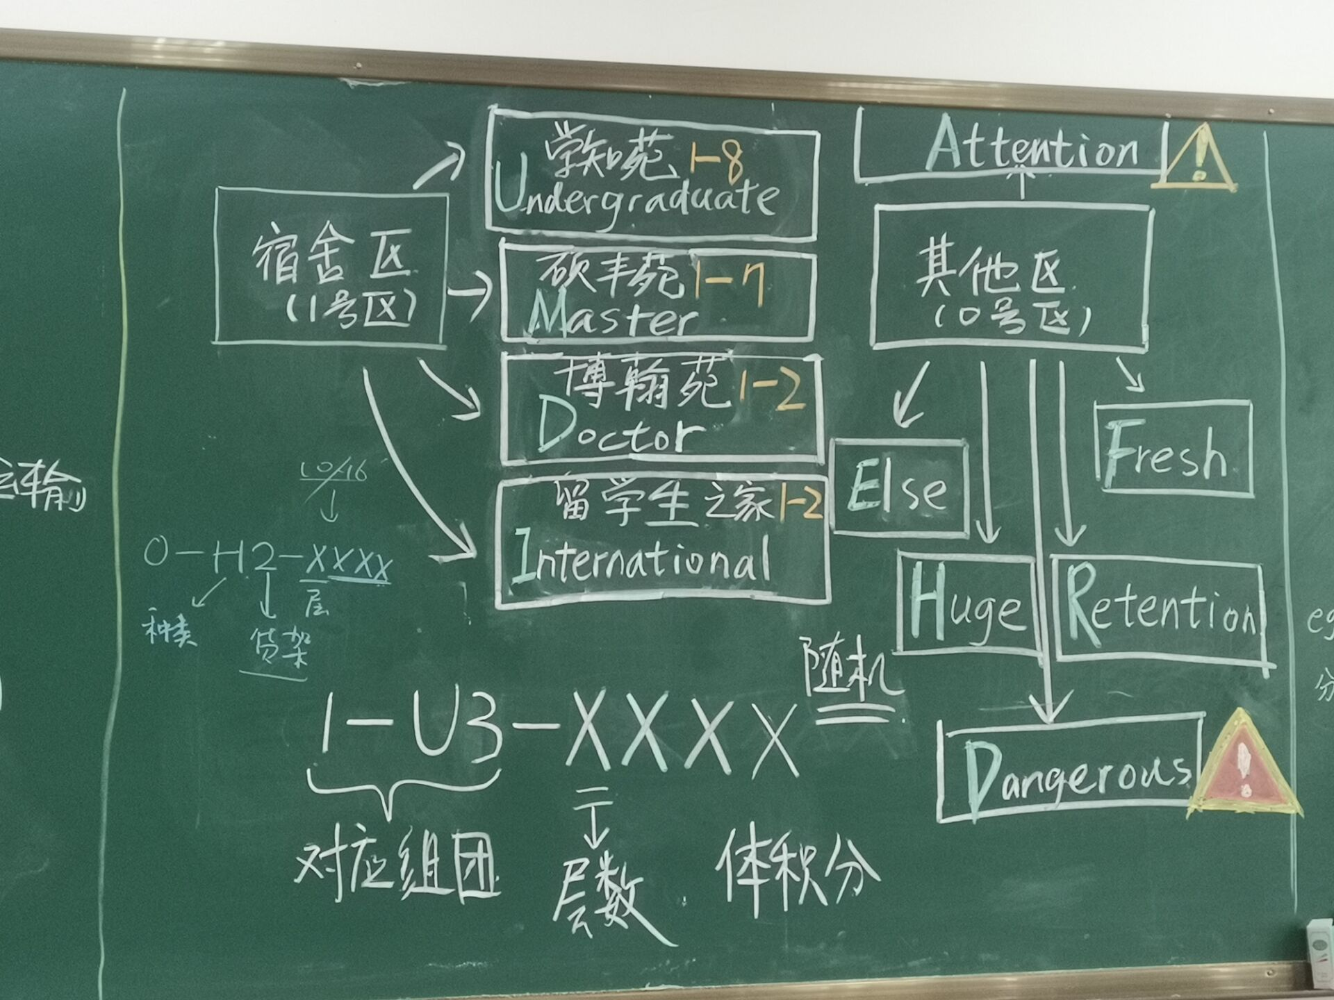
时间
安全
拥挤

Slide 2
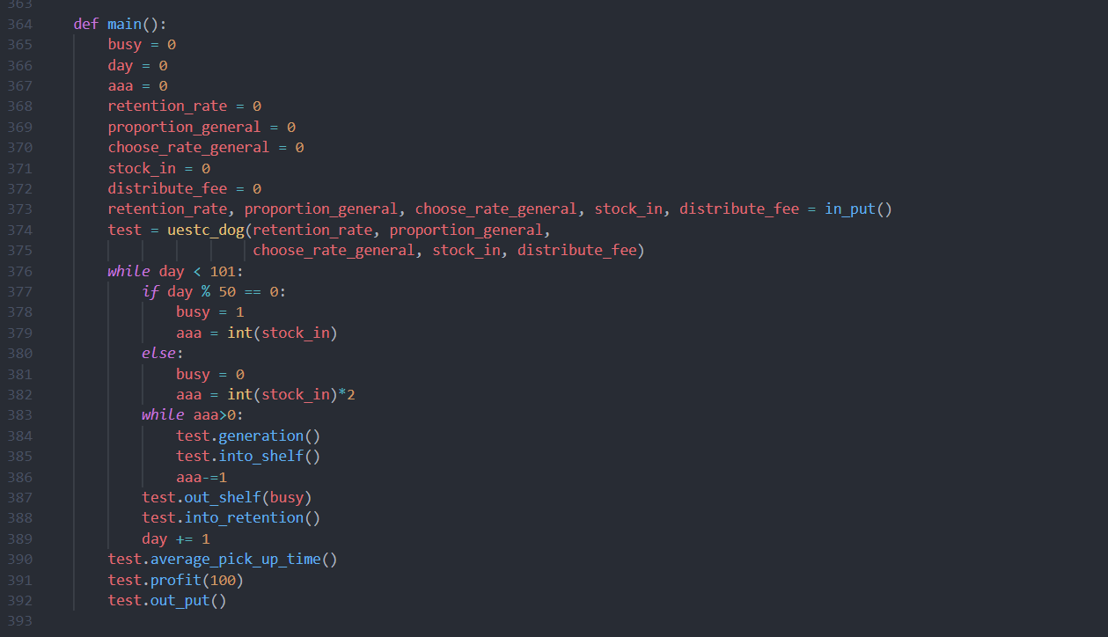
伪代码！ 调研！
main {
输入;
while（天数） { //每五十天有一天拥挤（今天的来件量翻倍）
入件（随机生成快件和快件编号）; //随机生成数据
快件运送（上午）（快件入货架）; //放进适合的数据结构
用户取件（全天） {
快件下货架 ;
快件入滞留 ;
}
}
取件时间计算 ;
利润计算 ;
输出 ;
}

Slide 3
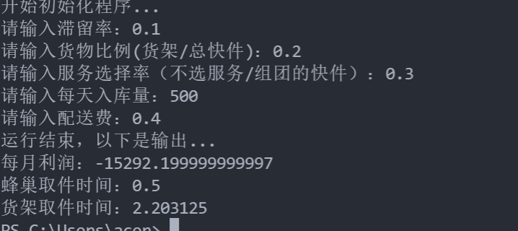
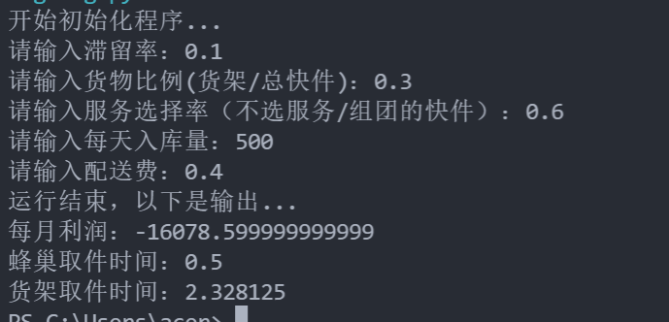
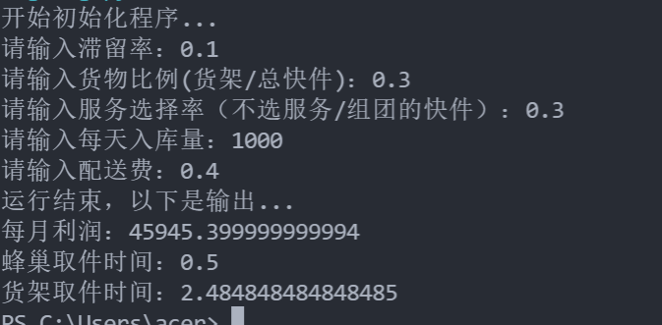
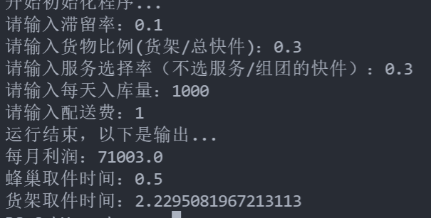

Slide 4
缺陷
1.所用参数不够准确
2.有的模拟方法上，改进空间很大
3.代码的可改进空间也很大
4.从结果上讲，未能完全实现曾经提出的模型
（调研不足，为简化模型，剔除了一些比较难实现的参数，
大约只仿真了十余个参数。为了偷懒，剔除了一个输出）
欢迎交流：https://github.com/laffey98/computer-communication-network/tree/main

